Slide 1
AI Projekt – Modern weboldal
Készítette: Kovács Dudás Levente, Rosta László, Vajvoda Mózes

Slide 2
Bevezetés
A cél: egy letisztult, interaktív weboldal az AI-ról
→ HTML, CSS, JavaScript gyakorlása
→ Reszponzív és esztétikus design

Slide 3
Feladat leírás
Képek és rövid leírások
Kattintásra felugró ablak (modal)
Minden eszközön jól néz ki

Slide 4
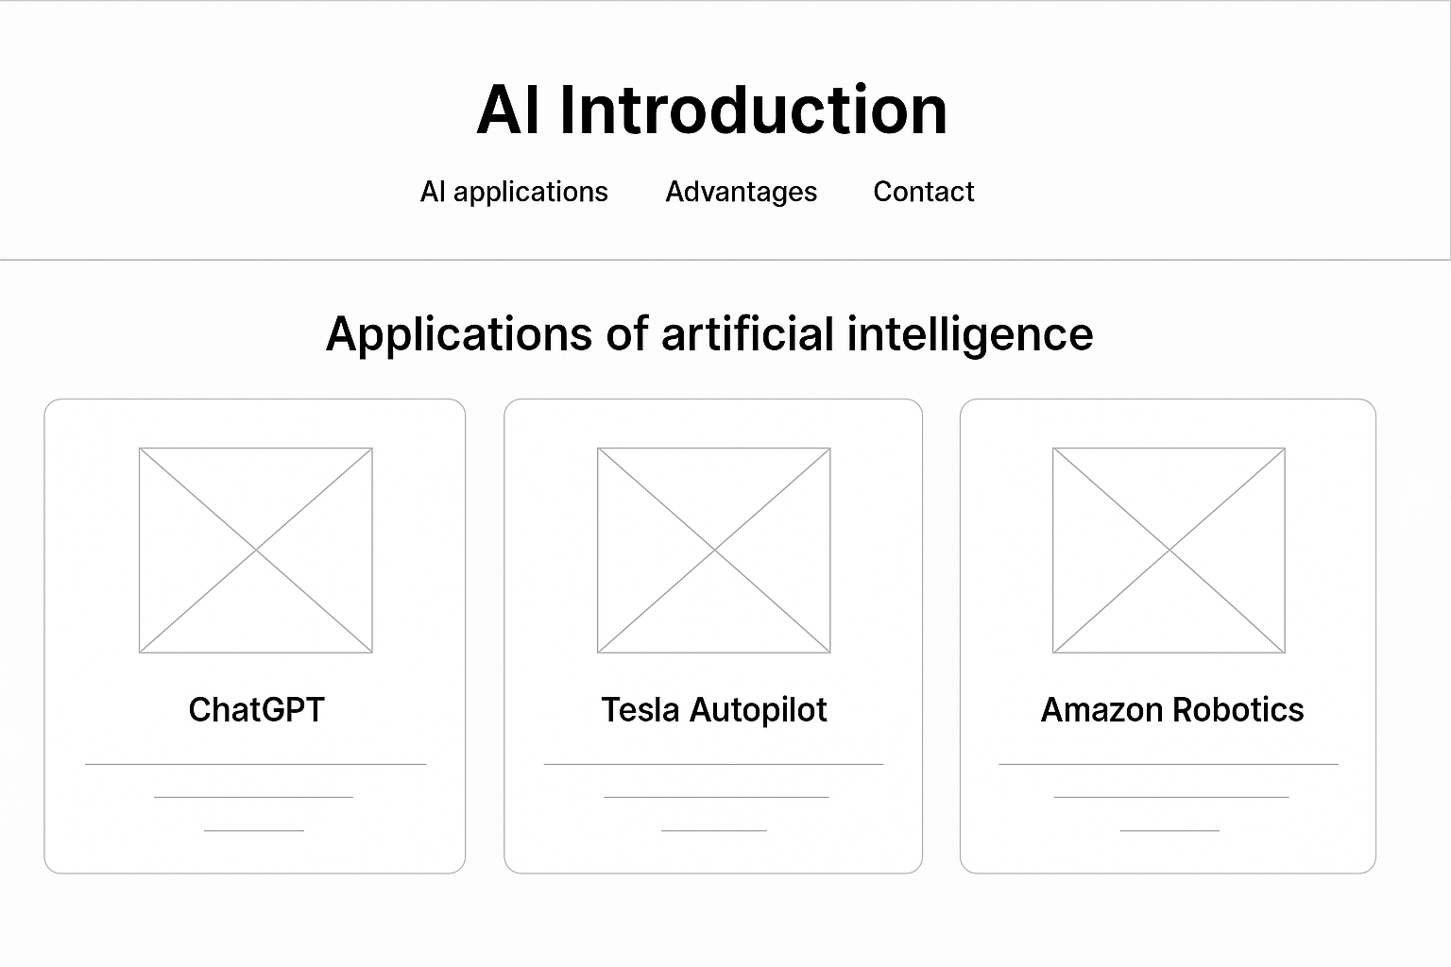
Drótváz

Slide 5
Felhasznált ismeretek
🧱 HTML – szerkezet
🎨 CSS – stílus
⚙️ JavaScript – interakció
🌐 Webes alapok – menü, képek, dobozok

Slide 6
Használt programok
💻 Visual Studio Code
🌍 Chrome, Firefox, Edge
🤖 ChatGPT – segítség és ötletek

Slide 7
Összefoglalás
✨ Mit tanultunk: Csapatmunka, hibakezelés, frontend technológiák
🚀 Fejlesztési ötletek: több AI kártya, kereső, sötét mód, több nyelv

Slide 8
Köszönjük a figyelmet!

